Slide 1
FUNDAMENTOS DE ORIENTAÇÃO A OBJETOS
Prof Adilson Lopes

Slide 2
Roteiro
Introdução e Contextualização
Por que Orientação a Objetos
Entendendo Orientação a Objetos

Slide 3
Introdução e Contextualiação
Paradigmas
Paradigma Imperativo
Paradigma Orientado a Objetos
Paradigma Funcional
Paradigma Lógico

Slide 4
Introdução e Contextualização – Paradigma Imperativo
Bibliotecas
#include <stdio.h>
#include <stdlib.h>
#define pi 10
int soma(int a, int b)
{
int result = a + b;
return result;
}
int main()
{
int a = 5;
int b = 6;
printf(“%d”, soma(a,b));
system(“pause”);
}
Constantes
Função
Variáveis Estáticas

Slide 5
Introdução e Contextualização – Paradigma Orientado a Objetos
Segundo Pressman (2007), aproximadamente no fim da década de 80 surgi o paradigma orientado a objetos da Engenharia de Software
Antes do surgimento da Orientação a Objetos utilizava-se o modelo clássico: entrada – processamento – saída ou modelo baseado em hierarquia.
A Orientação a Objetos trás conceitos primários: objetos, atributos, classes e membros.

Slide 6
Introdução e Contextualização – Paradigma Orientado a Objetos
Com o surgimento da Orientação a Objetos muitos dúvidas surgiram:
O que significa o termo Orientado a Objeto?
Por que um método é considerado Orientado a Objeto?
O que é um Objeto?

Slide 7
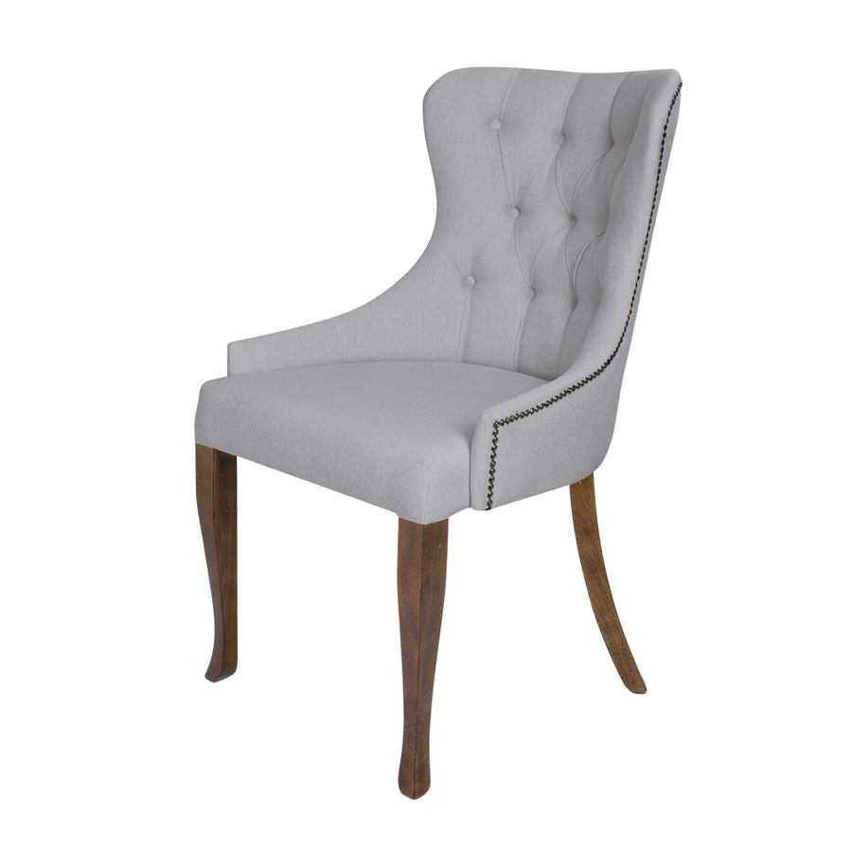
Introdução e Contextualização – Paradigma Orientado a Objetos
Vamos tentar explicar utilizando exemplos do mundo real:
Membro (Instância)
Mobiliário (Classe)
Custo, dimensões, peso, localização, cor (Atributos)
Operações (Métodos)
“Modifica os valores dos Atributos”
Dados (Encapsulados)
A Cadeira pode herder todos os Atributos definidos na Classe que ela pertence!

Slide 8
Introdução e Contextualização – Paradigma Orientado a Objetos
Classe
Carro
Objeto
Cor
Portas
TransportarPessoas()
Atributos, Propriedades
Métodos, Operações ou Comportamentos

Slide 9
Introdução e Contextualização – Paradigma Orientado a Objetos
Orientação a Objeto = Objetos + Classificação + Herança + Comunicação

Slide 10
Introdução e Contextualização – Paradigma Orientado a Objetos
Para entender o mundo real o ser humano aprende e pensa de maneira orientada a objetos. Representado o conhecimento por meio de abstrações e classificações.
Quando o ser humano aprende o conceito simples de pessoa, carro e casa por exemplo
Ao fazerem isso definem classes (grupos de objetos), cada objeto é um exemplo de um determinado grupo com as mesmas características e comportamentos.
Apartir desses conceitos qualquer coisa que tiver cabeça, tronco e membros torna-se uma pessoa, qualquer construção que pessoas possam entrar entende-se como uma residência e ou algo que possua rodas, lugar para outro ser transportado é denominado carro.

Slide 11
Introdução e Contextualização – Paradigma Orientado a Objetos
Apartir desse momento o ser humano abstrai o conceito de carro para chegar a conclusão de que é um carro.
Quando instanciamos um objeto de uma classe é criado um novo item do conjunto representado por essa classe
Apesar de terem os mesmo atributos os objetos de um alasse não são exatamente iguais porque cada um objeto armazena valores diferentes em seus atributos. Todos os carros possuem um atributo cor mas um carro pode ter cor azul e o outro verde.

Slide 12
Introdução e Contextualização – Paradigma Orientado a Objetos
Classes
Representa uma categoria
Não é possível trabalhar com a classe apenas com suas instâncias
A classe é utilizada para identificar um grupo de objetos.
Objetos
São os membros ou exemplos dessa categoria

Slide 13
Introdução e Contextualização – Paradigma Orientado a Objetos
Objetos
Objetos podem ser:
Entidades Externas (outros sistemas, dispositivos, pessoas) que produzem ou consumem informações a serem usadas por um sistema
Coisas (display)
Papeis (gerentes) desempenhados por pessoas que interagem com o sistema
Unidades Organizacionais (grupo, departamento)

Slide 14
Introdução e Contextualização – Paradigma Orientado a Objetos
Objetos
Objetos Não podem ser:
Algo que possua um nome procedimental imperativo. Ex.: Inversão da Imagem
NÃO DEVEMOS CONFUNDIR NOME DE MÉTODO COM NOME DE OBJETO!

Slide 15
Introdução e Contextualização – Paradigma Orientado a Objetos
Atributos ou Propriedade
Representa as características de uma classe que permita diferenciar um objeto de outro.
Os atributos possui um nome que o identifica e o tipo de dado que armazena
Métodos , Operações ou Comportamentos
São as operações ou comportamentos
Representa uma atividade que um objeto de uma classe pode executar
Mudam o Objeto de alguma forma. Muda valores contidos no objeto.

Slide 16
Introdução e Contextualização – Paradigma Orientado a Objetos
Visibilidade
Representa o nível de acessibilidade de um determinado atributo ou método.
Modos de visibilidade:
Publico (representado por sinal de + )
Protegido (representado por sinal de # )
Além dos objetos de sua classe detentora dos atributos e métodos suas subclasses também podem acessá-los.
Privado (representado com sinal de - )
Apenas os objetos da classe detentora do atributo ou método poderão enxergá-lo ou utilizar.

Slide 17
Introdução e Contextualização – Paradigma Orientado a Objetos
Visibilidade
CARRO
- COR
- PORTAS
+ TRANSPORTARPESSOAS()

Slide 18
Introdução e Contextualização – Paradigma Orientado a Objetos
Recomendação
Para identificar possíveis classes em um determinado problema, deve-se procurar substantivos.
Para identificar possíveis métodos, deve-se procurar os verbos.

Slide 19
Introdução e Contextualização – Paradigma Orientado a Objetos
Características Relevantes de um Objeto
Comportamento
Estado
identidade

Slide 20
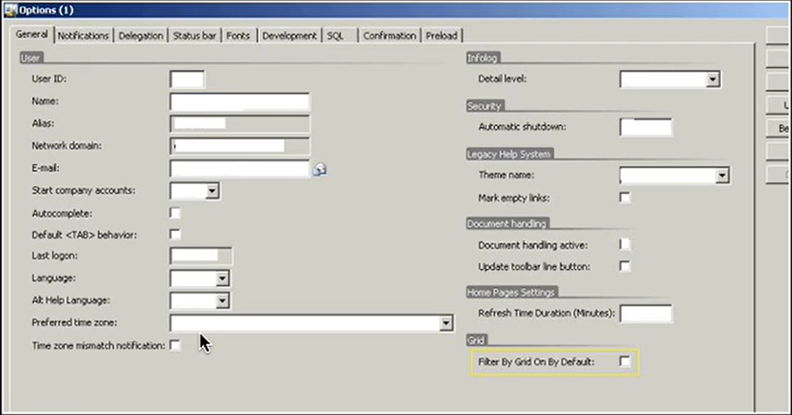
PROCEDURAL x ORIENTAÇÃO A OBJETOS
Times pequenos (Década de 90)
Cuidava do BD
Cuidava do Front
Tudo concentrado e uma única pessoa
Cuidava do Back

Slide 21
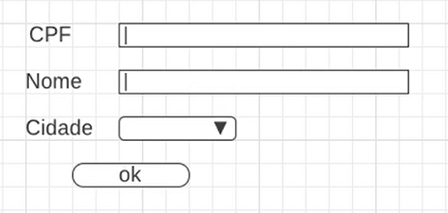
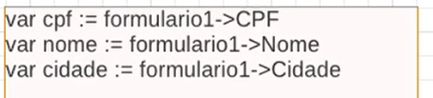
COMO OS SOFTWARE ERAM CRIADOS NO MÉTODO PROCEDIMENTAL
Se houvesse a necessidade de validar o CPF?

Slide 22
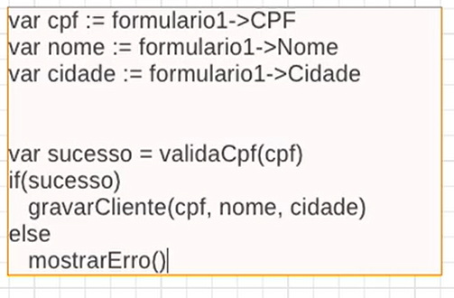
COMO OS SOFTWARE ERAM CRIADOS NO MÉTODO PROCEDIMENTAL
Chamado o método para armazenar os dados

Slide 23
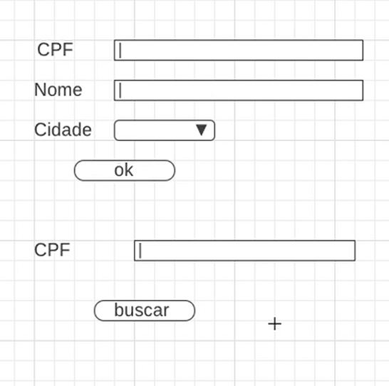
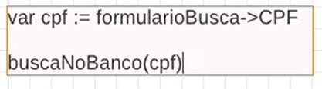

SE O PROGRAMA TIVESSE OUTRA FUNCIONALIDADE?

Slide 24
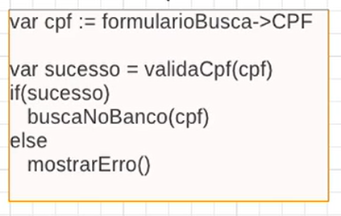
SE O PROGRAMA TIVESSE QUE VALIDAR O CPF NA BUSCA?
Validando CPF na busca

Slide 25

SE O PROGRAMA TIVESSE QUE VALIDAR O CPF NA BUSCA?
CPF
VAI CHEGAR UM PESSOAL NOVO NA EMPRESA E VAI DEENVOLVER ALGO NOVO QUE PRECISA DE CPF, MAS ESSA PESSOA NÃO SABE QUE PRECISA VALIDAR O CPF .

Slide 26
SOFTWARE DE CONTA BANCÁRIA
O QUE PRECISO SABER PARA FAZER ISSO?
CAPTUREI QUATRO CARACTERÍSTICAS QUE PODEMOS ENCONTRAR EM UM BANCO
REQUISITOS
SALDO
AGENCIA
NUMERO
TITULAR
QUAIS OS COMPORTAMENTOS DE UMA CONTA
SACAR
DEPOSITAR
TRANSFERE
ISSO É UMA ESPECIFICAÇÃO DE UMA CONTA
ISSO NÃO É UMA CONTA?

Slide 27
CRIANDO O TIPO CONTA
TIPO CONTA
SALDO
AGENCIA
NUMERO
TITULAR
Classe Conta {
Double Saldo
Int Agencia
Int Numero
String Titular
}

Slide 28
CRIANDO CONTA NO JAVA
Saldo
Agencia
Numero
Titular
class Conta {
double saldo;
int agencia;
int numero;
String titular;
}
Saldo
Agencia
Numero
Titular
Posso construir quantas contas quiser
Saldo
Agencia
Numero
Titular
NÃO POSSO ARMAZENAR NA ESPECIFICAÇÃO

Slide 29
CRIANDO CONTA
Objeto
Saldo
Agencia
Numero
Titular
classe
Instância de conta
class Conta {
double saldo;
int agencia;
int numero;
String titular;
}
Saldo
Agencia
Numero
Titular
Saldo
Agencia
Numero
Titular
NÃO POSSO ARMAZENAR NA ESPECIFICAÇÃO

Slide 30
CRIANDO CONTA
Objeto
Saldo
Agencia
Numero
Titular
classe
Instância de conta
class Conta {
double saldo;
int agencia;
int numero;
String titular;
}
ALTERANDO A ESPECIFICAÇÃO DE UMA ATRIBUTO
Saldo | 200
Agencia
Numero
Titular
Saldo
Agencia
Numero
Titular

Slide 31
CRIANDO A CLASSE CONTA NO JAVA
public class Conta {
double saldo;
int agencia;
int numero;
String titular;
}

Slide 32
CRIANDO A CLASSE CRIA CONTA NO JAVA
public class CriaConta {
public static void main (String [] args){
new Conta();
}
}
NESTE CASO ESTAMOS INSTANCIANDO UM OBJETO DO TIPO CONTA

Slide 33
CRIANDO A CLASSE CRIA CONTA NO JAVA
public class CriaConta {
Public static void main (String [] args){
new Conta();
}
}
NESTE CASO ESTAMOS INSTANCIANDO UM OBJETO DO TIPO CONTA MAS NÃO DEMOS UM NOME A ELE

Slide 34
CRIANDO A CLASSE CRIA CONTA NO JAVA
public class CriaConta {
Public static void main (String [] args){
Conta primeiraConta = new Conta();
}
}
NESTE CASO ESTAMOS INSTANCIANDO UM OBJETO DO TIPO CONTA E DEMOS UM NOME A ELE (OU SEJA: A REFERENCIA DA CONTA)

Slide 35
CRIANDO CONTA NO JAVA
Saldo
Agencia
Numero
Titular
primeiraConta
REFERÊNCIA DA CONTA

Slide 36
CRIANDO A CLASSE CRIA CONTA NO JAVA
public class CriaConta {
Public static void main (String [] args){
Conta primeiraConta = new Conta();
primeiraConta.saldo = 200;
}
}
NESTE CASO ESTAMOS ATRIBUINDO UM VALOR NA CARACTERÍSTICA SALDO DO OBJETO primeiraConta

Slide 37
CRIANDO CONTA NO JAVA
ATRIBUINDO VALOR A CARACTERÍSICA
Saldo | 200
Agencia
Numero
Titular
primeiraConta
REFERÊNCIA DA CONTA

Slide 38
CRIANDO A CLASSE CRIA CONTA NO JAVA
public class CriaConta {
Public static void main (String [] args){
Conta primeiraConta = new Conta();
primeiraConta.saldo = 200;
System.out.println(primeiraConta.saldo);
}
}
NESTE CASO ESTAMOS EXIBINDO O VALOR DA CARACTERÍSTICA SALDO DO OBJETO primeiraConta

Slide 39
CRIANDO A CLASSE CRIA CONTA NO JAVA
public class CriaConta {
Public static void main (String [] args){
Conta primeiraConta = new Conta();
primeiraConta.saldo = 200;
System.out.println(primeiraConta.saldo);
primeiraConta.saldo += 100;
}
}
NESTE CASO ESTAMOS ATRIBUINDO UMA OPERAÇÃO ARITMÉTICA

Slide 40
CRIANDO CONTA NO JAVA
ATRIBUINDO VALOR A CARACTERÍSICA
Saldo | 200 + 100 = 300
Agencia
Numero
Titular
primeiraConta
REFERÊNCIA DA CONTA

Slide 41
CRIANDO A CLASSE CRIA CONTA NO JAVA
public class CriaConta {
Public static void main (String [] args){
Conta primeiraConta = new Conta();
primeiraConta.saldo = 200;
System.out.println(primeiraConta.saldo);
primeiraConta.saldo += 100;
System.out.println(primeiraConta.saldo);
}
}
EXIBINDO O RESULTADO

Slide 42
CRIANDO A CLASSE CRIA CONTA NO JAVA
public class CriaConta {
Public static void main (String [] args){
Conta primeiraConta = new Conta();
primeiraConta.saldo = 200;
System.out.println(primeiraConta.saldo);
primeiraConta.saldo += 100;
System.out.println(primeiraConta.saldo);
Conta segundaConta = new Conta();
}
}
CRIANDO O SEGUNDO OBJETO DA CLASSE CONTA

Slide 43
CRIANDO A CLASSE CRIA CONTA NO JAVA
public class CriaConta {
Public static void main (String [] args){
Conta primeiraConta = new Conta();
primeiraConta.saldo = 200;
System.out.println(primeiraConta.saldo);
primeiraConta.saldo += 100;
System.out.println(primeiraConta.saldo);
Conta segundaConta = new Conta();
segundaConta.saldo = 60;
}
}
ATRIBUINDO UMA VALOR PARA A CARACTERÍSTICA SALDO

Slide 44
CRIANDO CONTA NO JAVA
primeiraConta
Saldo | 300
Agencia
Numero
Titular
segundaConta
ATRIBUINDO VALOR A CARACTERÍSICA
Saldo | 60
Agencia
Numero
Titular
REFERÊNCIA DA SEGUNDA CONTA

Slide 45
CRIANDO A CLASSE CRIA CONTA NO JAVA
public class CriaConta {
Public static void main (String [] args){
Conta primeiraConta = new Conta();
primeiraConta.saldo = 200;
System.out.println(primeiraConta.saldo);
primeiraConta.saldo += 100;
System.out.println(primeiraConta.saldo);
Conta segundaConta = new Conta();
segundaConta.saldo = 60;
O JAVA NÃO PERMITE: saldo = 10;
}
}
DE QUE CONTA É O SALDO?

Slide 46
CRIANDO A CLASSE CRIA CONTA NO JAVA
public class CriaConta {
Public static void main (String [] args){
Conta primeiraConta = new Conta();
primeiraConta.saldo = 200;
System.out.println(primeiraConta.saldo);
primeiraConta.saldo += 100;
System.out.println(primeiraConta.saldo);
Conta segundaConta = new Conta();
segundaConta.saldo = 60;
}
}
QUAL O VALOR DE CARACTERÍSTICA QUE NÃO FOI AGRIBUIDO VALOR?

Slide 47
CRIANDO A CLASSE CRIA CONTA NO JAVA
public class CriaConta {
Public static void main (String [] args){
Conta primeiraConta = new Conta();
primeiraConta.saldo = 200;
System.out.println(primeiraConta.saldo);
primeiraConta.saldo += 100;
System.out.println(primeiraConta.saldo);
Conta segundaConta = new Conta();
segundaConta.saldo = 60;
System.out.println(segundaConta.agencia);
System.out.println(segundaConta.numero);
}
}
0 e 0 ou seja é atribuído o valor default da característica

Slide 48
CRIANDO A CLASSE CRIA CONTA NO JAVA
É POSSÍVEL ATRIBUIR UM VALOR DEFAULT A CADA CARACTERÍSTICA CONFORME ILUSTRADO ABAIXO:
0 e 0 ou seja é atribuído o valor default da característica

Slide 49
CRIANDO CONTA NO JAVA
Saldo
Agencia | 42
Numero
Titular
class Conta {
double saldo;
int agencia = 42;
int numero;
String titular;
}
Saldo
Agencia | 42
Numero
Titular
Saldo
Agencia | 42
Numero
Titular
QUANDO ATRIBUIMOS UM VALOR DE CARACTERÍSTICA A CLASSE ESSE VALOR É ATRIBUÍDO A CADA OBJETO CRIADO

Slide 50
CRIANDO A CLASSE CRIA CONTA NO JAVA
É POSSÍVEL ATRIBUIR A REFERÊNCIA DE UMA OBJETO CRIADOA OUTRO OBJETO CONFORME ILUSTRADO ABAIXO:

Slide 51
PASSANDO A REFERÊNCIA DE UM OBJETO PARA OUTRO
INICIALMENTE TEMOS O SEGUINTE CENÁRIO:
Saldo | 200.0
Agencia | 42
Numero
Titular
primeiraConta
Saldo | 300.0
Agencia | 42
Numero
Titular
segundaConta
segundaConta
Saldo | 400.0
Agencia | 42
Numero
Titular

Slide 52
PASSANDO A REFERÊNCIA DE UM OBJETO PARA OUTRO
public class Aula1709 {
public static void main(String[] args) {
Conta primeiraConta = new Conta();
Conta segundaConta = new Conta();
Conta terceiraConta = new Conta();
primeiraConta.saldo = 200.0;
segundaConta.saldo = 300.0;
terceiraConta.saldo = 400.0;
System.out.println("Primeira Conta tem: " + primeiraConta.saldo);
System.out.println("Segunda Conta tem: " + segundaConta.saldo);
System.out.println("Terceira Conta tem: " + terceiraConta.saldo);
}
}

Slide 53
PASSANDO A REFERÊNCIA DE UM OBJETO PARA OUTRO
public class Aula1709 {
public static void main(String[] args) {
.
.
.
.
System.out.println("Primeira Conta tem: " + primeiraConta.saldo);
System.out.println("Segunda Conta tem: " + segundaConta.saldo);
System.out.println("Terceira Conta tem: " + terceiraConta.saldo);
segundaConta = primeiraConta;
System.out.println("SegundaConta recebe a referencia da primeira Conta");
System.out.println("Primeira Conta tem: " + primeiraConta.saldo);
System.out.println("Segunda Conta tem: " + segundaConta.saldo);
System.out.println("Terceira Conta tem: " + terceiraConta.saldo);
}
}

Slide 54
PASSANDO A REFERÊNCIA DE UM OBJETO PARA OUTRO
public class Aula1709 {
public static void main(String[] args) {
.
.
.
.
System.out.println("Primeira Conta tem: " + primeiraConta.saldo);
System.out.println("Segunda Conta tem: " + segundaConta.saldo);
System.out.println("Terceira Conta tem: " + terceiraConta.saldo);
segundaConta.saldo += 100;
System.out.println("Adicionei 100.0 no saldo da segunda Conta");
System.out.println("Primeira Conta tem: " + primeiraConta.saldo);
System.out.println("Segunda Conta tem: " + segundaConta.saldo);
System.out.println("Terceira Conta tem: " + terceiraConta.saldo);
}
}

Slide 55
PASSANDO A REFERÊNCIA DE UM OBJETO PARA OUTRO
Testando se as Contas referenciadas são iguais
public static void main(String[] args) {
.
.
.
.
System.out.println("Primeira Conta tem: " + primeiraConta.saldo);
System.out.println("Segunda Conta tem: " + segundaConta.saldo);
System.out.println("Terceira Conta tem: " + terceiraConta.saldo);
if (primeiraConta == segundaConta) System.out.println("Sao as mesmas contas");
else System.out.println("Não são as mesmas contas");
}
}

Slide 56
PASSANDO A REFERÊNCIA DE UM OBJETO PARA OUTRO
Exibindo o endereço de memória das Contas referenciadas
public static void main(String[] args) {
.
.
.
.
System.out.println("Primeira Conta tem: " + primeiraConta.saldo);
System.out.println("Segunda Conta tem: " + segundaConta.saldo);
System.out.println("Terceira Conta tem: " + terceiraConta.saldo);
if (primeiraConta == segundaConta) System.out.println("Sao as mesmas contas");
else System.out.println("Não são as mesmas contas");
System.out.println(primeiraConta);
System.out.println(segundaConta);
System.out.println(terceiraConta);
}
}

Slide 57
Introdução e Contextualização – Paradigma Orientado a Objetos
Herança
Permite o reaproveitamento de atributos e de métodos
Otimiza o tempo de desenvolvimento
Permiti diminuição de linhas de códigos
Facilita futuras manutenções.

Slide 58
Introdução e Contextualização – Paradigma Orientado a Objetos
Herança
O conceito de herança é ilustrado com superclasse e subclasses
Superclasse
Chamada de classe mãe e contém classes derivadas denominadas subclasses.
Subclasses
Denominadas classes filhas e ao serem derivadas a partir de uma superclasse herdam suas características (atributos) e métodos.

Slide 59
Introdução e Contextualização – Paradigma Orientado a Objetos
Herança
Vantagens
Reutilização
Se uma subclasse for derivada, Não é preciso:
Redeclarar os atributos e métodos herdados
Eles são automaticamente herdados
Só precisa declarar atributos e métodos exclusivos da subclasse criada.
Uma subclasse pode se tornar uma superclasse basta que derive atributos e métodos de alguma outra subclasse.

Slide 60
Introdução e Contextualização – Paradigma Orientado a Objetos
ANIMAL
+ LOCOMOVER()
Herança
SUPERCLASSE
SUBCLASSE
MAMIFERO
PELOS
+ LOCOMOVER()
AVE
BICO
+ POROVO()

Slide 61
Introdução e Contextualização – Paradigma Orientado a Objetos
ANIMAL
+ LOCOMOVER()
Herança Múltipla
Super Classe
Super Classe
MAMIFERO
PELOS
+ MAMAR()
AVE
BICO
+ POROVO()
Herança múltipla
MAMIFERO
Sub Classe

Slide 62
Introdução e Contextualização – Paradigma Orientado a Objetos
Herança
Observações importantes:
A classe animal possui um método locomover() e qualquer instância da classe animal pode se locomover de um lugar para outro.
Partindo da classe animal deriva-se duas subclasses: Mamífero e Ave. Ambas as classes possui a capacidade de se locomover herdada da classe animal.
Herança múltipla ocorre quando uma subclasse herda características de duas ou mais superclasses.

Slide 63
Introdução e Contextualização – Paradigma Orientado a Objetos
HERANÇA
A
B
C
HERDA
HERDA
A
B

Slide 64
Introdução e Contextualização – Paradigma Orientado a Objetos
Polimorfismo
MUITAS FORMAS
O polimorfismo realiza a redeclaração de métodos previamente herdados por uma classe.
Esses métodos herdados podem ser semelhantes porém diferentes de alguma forma na implementação da superclasse para usá-los é necessário reimplementá-los na subclasse.
Redeclara-se o método na subclasse com o mesmo nome declarado na superclasse.
Assim é possível existir dois ou mais métodos com a mesma nomenclatura porém diferentes na implementação.

Slide 65
Introdução e Contextualização – Paradigma Orientado a Objetos
CONTA_COMUM
Saldo: double
+ Saque()
Polimorfismo
Conta_Especial
Limite: Double
+ Saque()
Conta_Poupança
Aniversário: date

Slide 66
Introdução e Contextualização – Paradigma Orientado a Objetos
Polimorfismo
Na classe conta comum a função saque simplesmente diminui o valor a ser debitado do saldo da conta e se não tiver valor suficiente a operação é recusada.
Na classe conta especial além de herdar o atributo saldo possui um atributo limite, esse atributo define o valor extra que pode ser sacado além do valor contido no saldo da conta.
Por esse motivo o saque de conta especial possui uma redefinição. Neste caso para efetuar o saque é preciso checar o limite para checar se o cliente pode retirar ou não o valor solicitado.
No momento de executar o método o sistema checa se a instância que chamou pertence a classe conta comum ou conta especial.

Slide 67
Encapsulamento
É o processo de esconder todos os detalhes de um objeto que não contribuem para suas características essenciais. [Grady Booch]
Ocorre encapsulamento quando parte do código e dos dados não são visíveis (Escondidos).
Pode-se definir diversos grau de visibilidade de métodos e atributos.

Slide 68
COMUNICAÇÃO
É O MECANISMO DE COMUNICAÇÃO OCORRIDO ENTRE OS OBJETOS.
ESSE MECANISMO É DENOMINADO MENSAGEM
ESTRUTURA
MENSAGEM (DESTINO, OPERAÇÃO, ARGUMENTOS)
Destino é o Objeto a receber a mensagem
Operação é o método que será executado
Argumentos são o (os) dados que precisa para realizar a operação com sucesso.
Ex.: mensagem(C, op1, <dados>)

Slide 69
Introdução a Ferramenta Eclipse
Comentários
// comentários de linha
/* podemos colocar aqui um bloco de texto de forma a saltar para as próximas linhas até encontrar o asterisco barra – Comentário de bloco
*/

Slide 70
Introdução a Ferramenta Eclipse
Tipos de Dados
Inteiros
int = 4 bytes = -2.147.483.648 a 2.147.483.647
Ex.: int i; i = -2147483;
short = 2 bytes = -32.768 a 32.767
Ex.: short s; s = -32768;
long = 8 bytes = -9.223.372.036.854.775.808L a 9.223.372.036.854.775.808L
Ex.: long l; l = -9223;
byte = byte = -128 a 127
Ex.: byte b; b = -128;

Slide 71
Introdução a Ferramenta Eclipse
Tipos de Dados
Ponto Flutuante
float = 4 bytes = +-3.40282347E + 38F (6 a 7 dígitos decimais significativos)
Ex.: float teste; teste = 2.1234F;
Ex.: float media; media = 2.3456;
double = 8 bytes = +-1.79769313486231570E + 308 (15 dígitos significativos)
Ex.: double teste; teste = 2.1234567;

Slide 72
Introdução a Ferramenta Eclipse
Tipos de Dados
char
É atribuído apenas um caracter ‘j’
Ex.: char teste ; teste = ‘c’;
Boolean
É atribuído true ou false
Ex.: boolean testa; testa = true;

Slide 73
Introdução a Ferramenta Eclipse
Tipos de Dados
Caracteres Especiais
\b = backspace (volta um espaço)
\t = tab (tabulação)
\n = linefeed (alimentação de linha)
\r = carriage return (retorno de carro
\” = aspas (duplas)
\’ = apóstrofe (apóstrofes)
\\ = barra invertida (barra)

Slide 74
Introdução a Ferramenta Eclipse
Método de Saída
É um método do objeto System.out que representa saídas no console quando uma aplicação Java é executada.

Slide 75
Introdução a Ferramenta Eclipse
Principais Métodos de Saída
O método println, gera uma saídas com Strings de texto e cria uma nova linha abaixo e posiciona o cursor nessa nova linha.
Ex.: System.out.println();
System.out.println(“ola pessoal”);

Slide 76
Introdução a Ferramenta Eclipse
Principais Métodos de Saída
O método print, gera uma saídas com Strings de texto e Não cria uma nova linha abaixo
Ex.: System.out.print();
System.out.print(“ola pessoal”);

Slide 77
Introdução a Ferramenta Eclipse
Principais Métodos de Saída
O método printf, gera uma saídas com dados formatos.
Ex.: System.out.printf();
System.out.print(“%s\n%s” Olá Pessoal”,”Tudo Bem”);

Slide 78
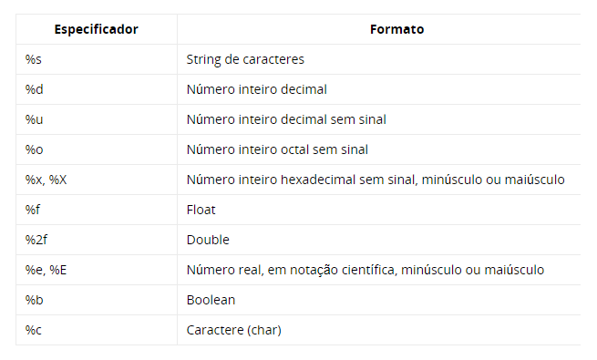
Introdução a Ferramenta Eclipse
Especificadores

Slide 79
Introdução a Ferramenta Eclipse
Conversão de tipos
O tipo que está a direita recebe (converte para) o tipo que está a esquerda.
Byte
Short
Int
Long
Long
Float
Double
Char
Int

Slide 80
Introdução a Ferramenta Eclipse
Constantes
São variáveis que seu valor permanece constante
Não podemos alterar o valor de pi em tempo de execução.
Final double pi = 3.14;
Gera um erro no programa pi = 3.15;

Slide 81
Introdução a Ferramenta Eclipse
Strings
São representados por uma sequência de caracteres.
String S;
S = “Olá Pessoal”;
Concatenação
S1 = “Olá”
S2 = “Brasil”;
S = S1 + S2

Slide 82
Introdução a Ferramenta Eclipse
SubStrings
São representados por uma sequência de caracteres que representa um subconjunto de String.
String S = “Ola Pessoal”;
S 1= S.substring(0, 3); //S1 recebe Ola
Tamanho da String
Int n;
n = S.length(); // n vai receber o valor 11

Slide 83
Introdução a Ferramenta Eclipse
Operadores Aritméticos
Adição +
Subtração –
Multiplicação *
Divisão /
Resto %

Slide 84
Introdução a Ferramenta Eclipse
Operadores de Igualdade ou Relacional
Operadores de Igualdade
É Igual == ou s.equals(t) , Ola.equals(“Ola”);
É Diferente !=
Operadores Relacionais
É Maior >
É Menor <
É Maior ou Igual >=
É Menor ou Igual <=

Slide 85
Introdução a Ferramenta Eclipse
Operadores de Igualdade ou Relacional
Exponenciação
O Java não possui operador para elevar uma quantidade a uma potência para resolver isso usa-se o método pow (faz parte da classe Math)
O método precisa de argumentos do tipo double e retorna um double.
math.pow(y, b);

Slide 86
Introdução a Ferramenta Eclipse
Operadores de Igualdade ou Relacional
Incremento e Decremento
Exemplo de Incremento
n++
Exemplo de Decremento
n--

Slide 87
Introdução a Ferramenta Eclipse
Operadores Lógicos
&& é igual a AND
|| é igual a OR

Slide 88
Introdução a Ferramenta Eclipse
Estrutura de Blocos
public static void main(String[] args)
{
int n;
{
int k; //pertence ao bloco local
//int n // gera erro
}
}
// Não pode redefinir nome de variáveis iguais em // blocos diferentes

Slide 89
Introdução a Ferramenta Eclipse
Instruções Condicionais
Instrução Simples
if (condicao) instrução;
Instrução e Bloco
if (condicao)
{
//Bloco
}

Slide 90
Introdução a Ferramenta Eclipse
Instruções Condicionais
Instruções If e Else (Cada Else está relacionado com o If mais perto)
if (A > 2)
{
sit = “Aprovado”;
}
else
{
System.out.println(“REPROVADO”);
}

Slide 91
Introdução a Ferramenta Eclipse
Instruções Condicionais
Instruções If e Else (Cada Else está relacionado com o If mais perto)
if (A > 2)
{
sit = “Aprovado”;
}
else if (B > 2)
{
desempenho = “Bom”;
}
else if (C>2)
{
desempenho = “Favorável”;
}
else
{
System.out.println(“REPROVADO”);
}

Slide 92
Introdução a Ferramenta Eclipse
Laços
while (condição) //nunca executa se a condição
{ //for Falsa)
//Bloco
}

Slide 93
Introdução a Ferramenta Eclipse
Laços
do
{
//Bloco
} while (condicao) //Teste no final

Slide 94
Introdução a Ferramenta Eclipse
Laços
int a = 3;
int b = 5;
for (int i = 1; i <= 10; i++)
for (instruçao; expressão1; expressão2)
{
//bloco
if(a>b) break; //para o loop.
}

Slide 95
Introdução a Ferramenta Eclipse
Entrada de Dados
Importar o pacote java.util
import java.util.*
Instanciar e criar um novo objeto Scanner
Scanner teste = new Scanner(System.in);
Lendo um valor Inteiro e atribuindo a variável n
int n;
System.out.printf(“Digite o numero: \n”);
n = teste.nextInt();

Slide 96
Introdução a Ferramenta Eclipse
Entrada de Dados
Na leitura consecutiva de valores numéricos e String deve antes esvaziar o buffer do teclado com o método: ler.nextline().
Exemplo.:
int N;
String S;
System.out.pr intf(“DIGITE O NUMERO \n”);
N = ler.nextInt();
ler.nextLine() //esvazia o buffer do teclado
System.out.pr intf(“DIGITE O NOME: \n”);
S = ler.nextInt();

Slide 97
Comparando Strings
String s1 = “teste”;
String s2 = “Teste”;
String s3 = “teste”;
if (s1 == s2) //ou pode usar o método equals()
// (s1.equals(s2))
{
//exiba na tela alguma coisa aqui
}

Slide 98
Introdução a Ferramenta Eclipse
Entrada de Dados
Lendo Valores Float
float preco;
System.out.pr intf(“DIGITE O PREÇO DO PRODUTO: \n”);
preco = ler.nextFloat();

Slide 99
Introdução a Ferramenta Eclipse
Entrada de Dados
Lendo Valores Double
double sal;
System.out.pr intf(“DIGITE O SALARIO: \n”);
sal = ler.nextDouble();

Slide 100
Introdução a Ferramenta Eclipse
Entrada de Dados
Lendo String sem espaço em branco
String nome;
System.out.pr intf(“DIGITE O PRIMEIRO NOME: \n”);
nome = ler.next();

Slide 101
Introdução a Ferramenta Eclipse
Entrada de Dados
Lendo String com espaço em branco
String nome;
System.out.pr intf(“DIGITE O PRIMEIRO NOME COMPLETO: \n”);
nome = ler.nextLine();

Slide 102
Introdução a Ferramenta Eclipse
Entrada de Dados
Lendo Um Caracter com o método read
Public static void main(String[] args) throws IOException{
Char c;
System.out.pr intf(“DIGITE F ou M para Sexo: \n”);
c = (char)System.in.read();
}
//a clausula throws IOException indica que não será tratado erros de entrada de dados pelo método read().

Slide 103
Introdução a Ferramenta Eclipse
Array
Os elementos do array são inumerados iniciando de 0 (zero).
Se um array for criado com tamanho 0 – 5 e for programado para acessar o elemento 6, o código fonte vai compilar sem erros ou advertência

Slide 104
Introdução a Ferramenta Eclipse
Criando um Array
int[] arraynome = new int[5];
Foi criado um array com posições de acesso de 0 a 4.
int[] arraynome = {1, 2, 3};
String[] nomes = {“maria”, “jose”};

Slide 105
Introdução a Ferramenta Eclipse
Criando um Array Multidimensional
Int[][] vendas = {{2000, 2001}, {2500, 3500}};
int[] [] numeros;
Foi criado um array com posições de acesso linha coluna.
For (int i = 0; i < 5; i++)
For (int j = 0; j < 5; j++)
numeros[i][j] = i+j;

Slide 106
Introdução a Ferramenta Eclipse
Seleções Multiplas
int op = 0;
System.out.print("DIGITE A OPÇÃO 1 ou 2:");
op = ler.nextInt();
switch (op)
{
case 1:
{
System.out.printf("OPÇÃO 1");
}
case 2:
{
System.out.printf("OPÇÃO 2");
}
Default:
System.out.println(“Número Inválido”);
}
ler.close(); //finalizar o objeto ler

Slide 107
Introdução a Ferramenta Eclipse
Criando Primeiro Programa em Java utilizando a Ferramenta Eclipse
Para Criar o Projeto:
Abri a ferramenta Eclipse
Selecionar a opção File
Selecionar a opção New
Selecionar a opção Java Project
Na janela Create a Java Project, inserir o nome do projeto na opção: Project Name e clicar no botão Finish.

Slide 108
Introdução a Ferramenta Eclipse
Criando Primeiro Programa em Java utilizando a Ferramenta Eclipse
Para Criar o Arquivo Fonte:
Selecionar a opção File
Selecionar a opção New
Selecionar a opção Class
Na janela Java Class:
Selecionar na opção: Source folder e se estiver vazio selecionar o nome do projeto que está na pasta eclipse-workspace definida na instação do Eclipse.
Inserir o nome da classe na opção: Name e clicar no botão Finish.
Selecionar o Modifiers: Public
Selecionar a opção Public static void main(String[] args) na opção: Which method stubs would you like to Create?
Clicar no botão Finish.

Slide 109
Overview
Introdução e Contextualização de Orientação a Objetos
Por que Orientação a Objetos
Entendendo Orientação a Objetos
Classes
Objetos
Atributos e métodos
Comportamento, estado e identidade
Herança, Polimorfismo e Encapsulamento
Tipos de dados, métodos de entrada e saída, operadores, estrutura de blocos, estruturas condicionais, estruturas de repetições, vetores etc

Slide 110
1ª Lista de Atividades
Escreva um programa utilizando a ferramenta Java para o usuário digitar o primeiro nome de três alunos hipoteticamente criado, atribuir a cada aluno três notas, calcular a média de cada aluno e informar na tela nome e média.
Escreva um programa para armazenar em dois vetores de String nomes sem espaço em branco e verificar quantos nomes iguais existem e exibir a quantidade na tela.

Slide 111
Introdução a Ferramenta Eclipse
Primeiro Programa em Java utilizando a Ferramenta Eclipse:
//Nome da Classe
public class testedeAula {
//Método Principal inicia a execução do aplicativo Java
public static void main(String[] args) {
// TODO Auto-generated method stub
} //fim do método Principal
} //fim da Classe

Slide 112
Introdução a Ferramenta Eclipse
Primeiro Programa em Java utilizando a Ferramenta Eclipse:
public class testedeAula {
public static void main(String[] args) {
int a = 10;
int b = 5;
System.out.printf(“ %s %d”, “A soma é: “, a+b);
}
}

Slide 113
Introdução a Ferramenta Eclipse
Declaração da Classe
Visão Geral
Declaração da Função Membro (Método)
public class testedeaula{
}
public static void main (String[] args){
}
int n1 = 5;
Int n2 = 15;
System.out.printf(“%s %d \n”, “A soma:”, n1+n2);
Corpo da função Membro (Método)

Slide 114
Criando Classes e Usando Atributos Públicos
Crie um projeto novo e com uma classe denominada AreadoQuadrado
Public classe AreadoQuadrado{
public static void main(String[] args){
int areadoquadrado;
*/ AQUI VAMOS DEIXAR PARA USAR DEPOIS QUE CRIAMOS A CLASSE DENOMINADA DIMENSÃO /*
System.out.printf(“%s %d”, “A Area do Quadrado é: “, areadoquadrado);
}
}

Slide 115
Criando Classes e Usando Atributos Públicos
Criando a Classe Dimensao{
Na ferramenta Eclipe clique no menu File, acesse a opção New em seguida clique na opção Class.
Quando a janela abrir digite o nome da classe apenas em seguida clique no botão Finish.
Se aparecer uma janela para confirmar a inclusão dessa nova classe no projeto clique em Sim.
Quando o editor da classe abrir digite a seguinte classe a seguir no próximo slide:

Slide 116
Criando Classes e Usando Atributos Públicos
Public classe Dimensao{
public int base;
public int altura;
}
Se aparecer uma janela solicitando que confirme a inserção dessa classe, clique em sim.
Volte para a classe Pai AreadoQuadrado e digite o seguinte código no próximo slide

Slide 117
Criando Classes e Usando Atributos Públicos
Criando um projeto novo e com uma classe denominada AreadoQuadrado
Public classe AreadoQuadrado{
public static void main(String[] args){
int areadoquadrado;
*/Construa um objeto denominado Quadrado do tipo Dimensao. /*
Dimensao Quadrado = new Dimensão();
*/Agora use os atributos da classe Dimensao para atribuir valores /*
Quadrado.base = 4;
Quadrado.altura = 5;
areadoquadrado = Quadrado.base*Quadrado.altura;
system.out.printf(“%s %d”, “A Area do Quadrado é: “, areadoquadrado);
}
}

Slide 118
Criando Classes e Usando Métodos Públicos
Adicionando um método publico na classe Dimensão
Public classe Dimensao{
public int base;
public int altura;
public int areadoquadrado(){
return(base*altura);
}
}

Slide 119
Criando Classes e Usando Atributos Públicos
Criando um projeto novo e com uma classe denominada AreadoQuadrado
Public classe AreadoQuadrado{
public static void main(String[] args){
//int areadoquadrado;
*/Construa um objeto denominado Quadrado do tipo Dimensao. /*
Dimensao Quadrado = new Dimensão();
*/Agora use os atributos da classe Dimensao para atribuir valores /*
Quadrado.base = 4;
Quadrado.altura = 5;
//Areadoquadrado = Quadrado.base*Quadrado.altura;
System.out.printf(“%s %d”, “A Area do Quadrado é: “, Dimensao.areadoquadrado());
}
}

Slide 120
Lista de Atividades
Altere a classe dimensão para calcular a área do triangulo, sabendo que a área do triangulo é calculada por intermédio da base x altura / 2;
Altere a classe dimensão para calcular a área do trapézio, sabendo que a área do trapézio é calculada pela Basemaior + Basemenor / 2 x altura.

Slide 121
Usando Atributos Privados

Slide 122
Usando Atributos Privados
Como vimos nos slides anteriores é possível utilizar atributos públicos (visíveis externamente) contudo essa não é considerada uma boa prática para uma boa programação.
O primeiro passo é tornar os atributos privados em sua classe. Usando o modificador private.
Ex.: private int Base;

Slide 123
Criando a Classe Pai
Defina o nome da classe como AreadoQuadrado
public class AreadoQuadrado {
public static void main(String[] args) {
Dimensao DimQuadrado = new Dimensao();
}

Slide 124
Criando a Classe com os Atributos Privados
Defina o nome da classe como Dimensao
public class Dimensao {
private int BasePri;
private int AlturaPri;
public void base (int intBase){
This.BasePri = intBase;
}
public void altura (int intAltura){
This.AlturaPri = intAltrua;
}
public int area(){
return (BasePri * AlturaPri);
}
}

Slide 125
Atividades
Utilizando os conceitos de classes com atributos privados, crie as seguintes classes:
Triangulo (base x altura / 2)
Trapezio (baseMenor + baseMaior) x altura / 2
Depois e implementar cada classe melhore a classe dimensão para que possa ser passado o tipo da representação geométrica de forma que se for triangulo ou trapézio o programa deve dividir a base x altura e dividir por 2. Se a figura geométrica for quadrado apenas multiplique por dois.

Slide 126
CONSTRUTORES

Slide 127
CONSTRUTORES
OS CONSTRUTORES FORAM CRIADOS PARA INCIALIZAÇÃO DOS OBJETOS CRIADOS. ISSO SIGNIFICA QUE OS ATRIBUTOS DESSE OBJETO RECEBEM VALORES AUTOMATICAMENTE DURANTE SUA DECLARAÇÃO.
ISSO OCORRE QUANDO UMA INSTANCIA DO OBJETO É CRIADA PELO OPERADOR NEW.
TODO OBJETO POSSUI UM MÉTODO CONSTRUTOR MESMO QUE NÃO TENHA SIDO DEFINIDO PELO PROGRAMADOR. O COMPILADOR JAVA SE ENCARREGA DE ADICIONAR UM CONSTRUTOR PADRÃO.
O CONSTRUTUR SÓ OCORRE UMA VEZ DURANTE TODO O TEMPO DE EXISTÊNCIA DO OBJETO.

Slide 128
Criando a Classe que vai Instanciar a Classe com Método Construtor
public class AreaQuadrado {
public static void main(String[] args) {
int area = 0;
//AQUI VAMOS INSTANCIAR O OBJETO COM O SEU CONSTRUCTOR – AGORA
// VAMOS CONSTRUIR A CLASSE COM CONSTRUTOR
System.out.printf("%s %d", "ARÉA DO TRIANGULO = " , area);
}
}

Slide 129
Criando a Classe com Método Construtor
public class FiguraGeometrica {
private int Base, Altura;
private String Tipo;
public FiguraGeometrica(int base, int altura, String tipo) {
this.Base = base;
this.Altura = altura;
this.Tipo = tipo;
}
public int Area() {
int entArea;
entArea = Base * Altura;
if ((Tipo == "LOSANGO") || (Tipo == "TRAPEZIO") || (Tipo == "TRIANGULO")) entArea =
entArea / 2;
return (entArea);
}
}
Construtor
Método

Slide 130
EXERCÍCIO
CADASTRO
DADOS PESSOAIS
REGISTRO DO CLIENTE

Slide 131
Alterando a Classe que vai Instanciar a Classe com Método Construtor
public class AreaQuadrado {
public static void main(String[] args) {
int area = 0;
//AQUI VAMOS INSTANCIAR O OBJETO COM O SEU CONSTRUCTOR – AGORA
// VAMOS CONSTRUIR A CLASSE COM CONSTRUTOR
int base = 4;
int altura = 4;
String tipo = "TRIANGULO";
FiguraGeometrica Triangulo1 = new FiguraGeometrica(base,altura, tipo );
area = Triangulo1.Area();
System.out.printf("%s %s %s %d", " A ARÉA DO", tipo, "=" , area);
}
}
Criando um objeto do tipo da Classe FiguraGeométrica denominado Triangulo
Usando o método Area()

Slide 132
CONSIDERAÇÕES IMPORTANTES
AS SUBCLASSES NÃO HERDAM OS CONSTRUCTORES DA SUPERCLASSE
A DEFINIÇAO DO CONSTRUCTOR OCORRE LOGO APÓS A DECLARAÇÃO DOS ATRIBUTOS
OS MÉTODOS QUE POSSUEM A FUNÇÃO DE RETORNAR UM VALOR DA CLASSE POSSUI A EXPRESSÃO: get+nomedometodo().
Exemplo:
Public class DadosPessoais { //classe
Private String strNome; // atributo da classe
Public DadosPessoais(String strNome) //Constructor
{
this.strNome = strNome;
}

Slide 133
CONSIDERAÇÕES IMPORTANTES
Exemplo:
public String getnome(){ // método que retorna
return strNome;
}
} //fecha a classe DadosPessoais

Slide 134
PALAVRA RESERVADA SUPER
CONSIDERANDO QUE SUBCLASSES NÃO HERDAM OS CONSTRUTORES DA SUPERCLASSE É NECESSÁRIO DEFINIR UM CONSTRUTOR QUE CHAME EXPLICITAMENTE O CONSTRUCTOR DA SUPERCLASSE. O CONSTRUTOR DEFENIDO NA SUBCLASSE UTILIZA A PALAVRA RESERVADA SUPER E SÃO PASSADOS OS PARAMETROS NECESSÁRIOS ENTRE PARENTESES

Slide 135
PALAVRA RESERVADA SUPER - EXEMPLO
//CONSTRUCTOR
public RegistroCliente (String strNome, String strEndereco, String strBairro, String strCidade, String strEstado, String strCEP, String strTelefone, java.util.Date dataNascimento, double limitedeCredito)
{
//SUPER PARA CHAMAR O CONSTRUCTOR DA CLASSE PAI
super(strNome, strEndereco, strBairro, strCidade, strEstado, strCEP, strTelefone);
this.dataNascimento = dataNascimento;
this.limitedeCredito = limitedeCredito;
}

Slide 136
Segundo Exercício do Segundo Trimestre
Utilizando os conceitos de constructor crie uma classe denominada dadosdoaluno com os seguintes atributos: matricula, nome, bairro, cidade, CEP, telefonefixo e celular. Construa um constructor para essa classe passando apenas um número de matricula e três notas. A classe que possui o constructor precisar ter dois métodos: um para retornar um valor do tipo float referente a média do aluno. O outro método para retornar a situação como uma String (“APROVADO, RECUPERAÇÃO OU REPROVADO”). O Sistema deve exibir a na tela a média e a situação do aluno quando eu passar para o constructor a matricula e as notas. Para exibir a situação aprovado a media precisa ser maior ou igual a 7. para a media ser recuperação precisa ter media maior ou igual a 4 e menor que 7. para ser reprovado precisa ter media menor que 4.

Slide 137
II BIMESTRE

Slide 138
CLASSES E MÉTODOS FINAIS
USAMOS O RECURSO FINAL QUANDO QUEREMOS DELIMITAR HERANÇA DE CLASSE. USA-SE QUANDO NÃO QUEREMOS PERMITIR QUE UMA CLASSE SEJA DERIVADA POR OUTRA.

Slide 139
CLASSES E MÉTODOS FINAIS
PARA EXEMPLIFICAR ESSA FUNCIONALIDADE VAMOS DEFINIR QUE NENHUMA OUTRA CLASSE SEJA HERDEIRA DE QUADRADO. PARA QUE ISSO SEJA POSSÍVEL BASTA ADICIONAR O MODIFICADOR FINAL NA DECLARAÇÃO DA CLASSE QUADRADO.

Slide 140
EXEMPLO FINAL PARA CLASSE QUADRADO – CLASSE FiguraGeometrica
public class FiguraGeometrica {
private float ftlBase, ftlAltura;
public FiguraGeometrica(float Base, float Altura)
{
this.ftlBase = Base;
this.ftlAltura = Altura;
}
public float Area()
{
float area;
area = ftlBase * ftlAltura;
return area;
}
}

Slide 141
EXEMPLO FINAL PARA CLASSE QUADRADO – CLASSE Quadrado
public final class Quadrado extends FiguraGeometrica {
public Quadrado(float ftlBase, float ftlAltura)
{
super(ftlBase, ftlAltura);
}
public float Area()
{
float area;
area = super.Area();
return area;
}
}

Slide 142
EXEMPLO FINAL PARA CLASSE QUADRADO – CLASSE FiguraTeste
public class FiguraTeste {
public static void main(String[] args) {
Quadrado ObjQuadrado1 = new Quadrado(4.4f, 4.4f);
System.out.println("AREA DO QUADRADO 1 "+ ObjQuadrado1.Area());
}
}

Slide 143
EXEMPLO FINAL PARA CLASSE QUADRADO – CLASSE QuadradoNovo
Ocorrerá uma erro em nível de compilação porque a classe Quadrado está com o delimitador final
public class QuadradoNovo extends Quadrado{
public QuadradoNovo()
{
super(1, 1);
}
}

Slide 144
MÉTODOS COMO FINAL

Slide 145
MÉTODOS UTILIZANDO MODIFICADOR FINAL
É POSSÍVEL DEFINIR MÉTODOS COM O MODIFICARO FINAL, SEJA O MÉTODO CONSTRUCTOR OU NÃO.

Slide 146
MÉTODOS UTILIZANDO MODIFICADOR FINAL - EXEMPLO
public class FiguraGeometrica {
private float ftlBase, ftlAltura;
public FiguraGeometrica(float Base, float Altura)
{
this.ftlBase = Base;
this.ftlAltura = Altura;
}
public final float Area() //SE FOR RETIRADO O FINAL
{ //O MÉTODO PODE SER UTILIZADO
float area; // NA CLASSE FILHA
area = ftlBase * ftlAltura;
return area;
}
}

Slide 147
MÉTODOS UTILIZANDO MODIFICADOR FINAL - EXEMPLO
public final class Quadrado extends FiguraGeometrica {
public Quadrado(float ftlBase, float ftlAltura)
{
super(ftlBase, ftlAltura);
}
public float Area() //Ocorrerá um erro nesta linha
{ //porque o método no pai é FINAL
float area;
area = super.Area();
return area;
}
}

Slide 148
MÉTODOS UTILIZANDO MODIFICADOR FINAL - EXEMPLO
public class FiguraTeste {
public static void main(String[] args) {
Quadrado ObjQuadrado1 = new Quadrado(4.4f, 4.4f);
System.out.println("AREA DO QUADRADO 1 = "+ ObjQuadrado1.Area());
}
}

Slide 149
EXERCÍCIO DE FIXAÇÃO
COMPLETE O PROGRAMA ADICIONANDO UMA CLASSE DENOMINADA TRIANGULO E OUTRA CLASSE DENOMINADA TRAPEZIO AMBAS COM MODIFICADOR FINAL E MÉTODO AREA DE CADA CLASSE TAMBÉM COM O MODIFICADOR FINAL. SIMULE UM ERRO UTILIZANDO O METODO DA CLASSE TRIANGULO. AMBAS AS CLASSE DEVEM POSSUIR DOIS CONSTRUCTOR E UM MÉTODO AREA. LEMBRANDO QUE A AREA DO TRIANGULO E DO TRAPEZIO = (BASE * ALURA) / 2

Slide 150
EXERCÍCIO VALENDO PARTE DOS 20% DA PROVA
DESENVOLVA UM PROGRAMA COM UM MENU CONTENDO DUAS OPÇÕES. SENDO UMA OPÇÃO PARA EXIBIR DADOS PESSOAIS E OUTRA OPÇÃO PARA EXIBIR OS DADOS PROFISSIONAIS DO FUNCIONÁRIO UTILIZANDO O MODIFICADOR FINAL. A OPÇÃO 1 DEVE TER OS SEGUINTES ATRIBUTOS: NOME, ENDERECO, CIDADE, BAIRRO, FONE RESIDENCIAL, FONE CELULAR, EMAIL. A OPÇÃO 2 DEVE CONTER: MATRICULA, CARGO, FUNÇÃO, TURNO, SALARIO. ESSE PROGRAMA DEVE CONTER O PARADIGMA ORIENTADO A OBJETOS (HERANÇA, GETS E SETS ETC) ESTUDADO ATÉ O MOMENTO EM SALA DE AULA.

Slide 151
CLASSE VECTOR

Slide 152
CLASSE VECTOR
NÃO NATIVA DO JAVA
FOI CRIADA E FORNECIDA NA BIBLIOTECA PADRÃO
EM VEZ DE USAR A SINTAXE a[], PARA ACESSAR OU ALTERAR OS ELEMENTOS DE UM ARRAY NO VECTOR É NECESSÁRIO UTILIZAR OS MÉTODOS get e set.

Slide 153
DIFERENÇA ENTRE ARRAY E VECTOR
Array | Vector
X = a[i]; | X = v.elementAt(i); ou X = v.get(i);
A[i] = x; | V.setElementAt(x, i); ou v.set(i, x);

Slide 154
EXPLORANDO OUTROS MÉTODOS
itens.get(i).toString().charAt(0);
Itens.get(i) pegar um objeto de Vector
toString() transforma em String
charAt() pegar um element especificando a posição

Slide 155
CLASSE VECTOR – INSTANCIANDO UM OBJETO DA CLASSE VECTOR
import java.util.*; //PACOTE QUE CONTEM A CLASSE VECTOR
public class ClasseVector {
public static void main(String[] args) {
//INSTANCIANDO UM OBJETO DA CLASSE VECTOR
Vector itens = new Vector();
}
}

Slide 156
CLASSE VECTOR – ADICIONANDO DADOS NO OBJETO DA CLASSE VECTOR
import java.util.*; //PACOTE QUE CONTEM A CLASSE VECTOR
public class ClasseVector {
public static void main(String[] args) {
Vector itens = new Vector(); //INSTANCIANDO UM OBJETO DA CLASSE
VECTOR
itens.add(“MARIA"); //adicionando sequencia de
//objetos
itens.add(“JOSE");
itens.add(22);
}
}

Slide 157
CLASSE VECTOR – VERIFICANDO A QUANTIDADE DE DADOS NO OBJETO DA CLASSE VECTOR
import java.util.*; //PACOTE QUE CONTEM A CLASSE VECTOR
public class ClasseVector {
public static void main(String[] args) {
Vector itens = new Vector(); //INSTANCIANDO UM OBJETO DA CLASSE VECTOR
itens.add(“MARIA"); //adicionando dados
itens.add(“JOSE");
System.out.println(itens.size()); //é o método equivalente a array.length
}
}

Slide 158
CLASSE VECTOR – EXIBINDO OS DADOS DO OBJETO DA CLASSE VECTOR
import java.util.*; //PACOTE QUE CONTEM A CLASSE VECTOR
public class ClasseVector {
public static void main(String[] args) {
Vector itens = new Vector(); //INSTANCIANDO UM OBJETO DA CLASSE VECTOR
itens.add(“MARIA"); //adicionando dados
itens.add(“JOSE");
System.out.println(itens.elementAt(0)); //Exibindo
System.out.println(itens.elementAt(1));
}
}

Slide 159
CLASSE VECTOR – COPIANDO OS DADOS DO VECTOR PARA UM ARRAY
import java.util.*; //PACOTE QUE CONTEM A CLASSE VECTOR
public class ClasseVector {
public static void main(String[] args) {
Vector itens = new Vector(); //INSTANCIANDO UM OBJETO DA CLASSE VECTOR
itens.add(“MARIA"); //adicionando dados
itens.add(“JOSE");
String[] a = new String[itens.size()]; //criando o array
itens.copyInto(a); //COPIANDO
}
}

Slide 160
CLASSE VECTOR – COPIANDO OS DADOS DO VECTOR COM DADOS DE TIPOS DIFERENTES PARA UM ARRAY
import java.util.*; //PACOTE QUE CONTEM A CLASSE VECTOR
public class ClasseVector {
public static void main(String[] args) {
Vector itens = new Vector(); //INSTANCIANDO UM OBJETO DA CLASSE VECTOR
itens.add(“MARIA"); //adicionando dados
itens.add(22);
String[] a = new String[itens.size()]; //criando o array
itens.copyInto(a); //OCORRERAR UM ERRO NA COPIA PORQUE O
//ARRAY É DO TIPO STRING E O VECTOR TEM UMA
//STRING E UM INTEIRO ARMAZENADO
}
}

Slide 161
CLASSE VECTOR – REMOVENDO DADOS DO VECTOR
import java.util.*; //PACOTE QUE CONTEM A CLASSE VECTOR
public class ClasseVector {
public static void main(String[] args) {
Vector itens = new Vector(); //INSTANCIANDO UM OBJETO DA CLASSE VECTOR
itens.add(“MARIA"); //adicionando dados
itens.add(22);
itens.remove(1); //método remove pelo indice
itens.add(99);
System.out.println(itens.elementAt(0));
System.out.println(itens.elementAt(1));
}
}

Slide 162
CLASSE VECTOR – CAPITURANDO UM PONTO FLUTUANTE NO VECTOR
import java.util.*; //PACOTE QUE CONTEM A CLASSE VECTOR
public class ClasseVector {
public static void main(String[] args) {
Vector itens = new Vector(); //INSTANCIANDO UM OBJETO DA CLASSE VECTOR
itens.add(“MARIA"); //adicionando dados
itens.add(22);
itens.add(3.20); //adicionando ponto flutuante
itens.add(99);
double aux = ((Double)itens.get(2)).doubleValue(); //pegando o double
System.out.println(aux);
}
}

Slide 163
CLASSE VECTOR – CAPITURANDO UM INTEIRO NO VECTOR
import java.util.*; //PACOTE QUE CONTEM A CLASSE VECTOR
public class ClasseVector {
public static void main(String[] args) {
Vector itens = new Vector(); //INSTANCIANDO UM OBJETO DA CLASSE VECTOR
itens.add(“MARIA"); //adicionando dados
itens.add(22);
itens.add(3.20); //adicionando ponto flutuante
itens.add(99);
int auxint = (int) itens.get(1); //pegando um inteiro
System.out.println(auxint);
}
}

Slide 164
CLASSE VECTOR – CAPITURANDO UMA STRING NO VECTOR
import java.util.*; //PACOTE QUE CONTEM A CLASSE VECTOR
public class ClasseVector {
public static void main(String[] args) {
Vector itens = new Vector(); //INSTANCIANDO UM OBJETO DA CLASSE VECTOR
itens.add(“MARIA"); //adicionando dados
itens.add(22);
itens.add(3.20); //adicionando ponto flutuante
itens.add(99);
String auxstring = (String) itens.get(0); //pegando uma String
System.out.println(auxstring);
}
}

Slide 165
ATIVIDADE DE FIXAÇÃO
CRIE UM OBJETO DA CLASSE VECTOR E ADICIONE DUAS STRING, DOIS PONTOS FLUTUANTES E DOIS INTEIROS. SEU PROGRAMA DEVE VARRER O OBJETO DA CLASSE VECTOR E IDENTIFICAR O TIPO E ADICIONAR NO ARRAY DE CADA TIPO, A SABER STRING NO ARRAY DE STRING, PONTO FLUTUANTE NO ARRAY DE PONTO FLUTUANTE E INTEIRO NO ARRAY DE INTEIRO.

Slide 166
MÉTODOS DE CLASSE OU STATIC

Slide 167
MÉTODOS DE CLASSE OU STATIC
REALIZA TAREFAS COMUNS NA CLASSE
É DECLARADO NA PRÓPRIA CLASSE
PODE SER CHAMADO ESPECIFICANDO O NOME DA CLASSE PONTO O NOME DO MÉTODO.
EXEMPLO: NomedaClasse.nomedometodo;

Slide 168
MÉTODOS DE CLASSE OU STATIC – EXEMPLO DE MÉTODOS JÁ DEFINIDOS NA LINGUAGEM
public class GradeCursoTest {
public static void main(String[] args) {
int 9;
System.out.println(Math.sqrt(9));
}
//resposta 3.0

Slide 169
MÉTODOS DE CLASSE OU STATIC – EXEMPLO DE MÉTODOS DA CLASSE Math
MÉTODO | DESCRIÇÃO | EXEMPLO
Math.abs(x) | Valor absolute de x | abs(22.3) é 22.3
Math.ceil(x) | Arredonda x para o maior inteiro não menor que x | ceil(22.3) é 24.0
Math.cos(x) | Co-seno trigonométrico de (x em raianos) | cos(0) é 1.0
Math.exp(x) | Método exponencial e^{x} | exp(2) é 7.38905609893065
Math.floor(x) | Arredonda x para o menor inteiro não maior que x | floor(23.3) é 23.0
Math.log(x) | Logaritmo natural de x (base e) | log(1) é 0.0
Math.max(x, y) | Maior valor de x e y | max(9,8) é 9
Math.min(x, y) | Menor valor de x e y | min(9,8) é 8
Math.pow(x, y) | x elevado a potência de y (x^{y}) | pow(7, 2) é 49.0
Math.sin(x) | Seno trigonométrico de x (x em radianos | sin(0) é 0.0
Math.tan | Tangente trigonométrica de x (x em radianos | tan(0) é 0.0

Slide 170
MÉTODOS DE CLASSE OU STATIC – EXEMPLO – MÉTODO CRIADO PELO PROGRAMADOR
public class GradeCursoTest {
public static void invertmat(int[] aux) {
for (int k = aux.length-1; k >= 0; k--) {
System.out.printf("%d ", aux[k]);
// System.out.println();
}
}
public static void main(String[] args) {
int[] vet = {2,3,4,5,6,7,8,8,9,10};
GradeCursoTest.invertmat(vet);
}
//RESPOSTA: 10 9 8 8 7 6 5 4 3 2

Slide 171
PASSAGEM DE ARGUMENTOS USANDO ARGS

Slide 172
COMO PASSAR PARAMETROS NO ECLIPSE
CLIQUE NA OPÇÃO DO MENU PRINCIPAL RUN
CLIQUE NA OPÇÃO RUN CONFIGURATIONS
CLIQUE NA PALETA ARGUMENTS
EM PROGRAM ARGUMENTS, DIGITE OS ARGUMENTOS

Slide 173
COMO PASSAR PARAMETROS NO ECLIPSE USANDO O ARGS
public class ClassPassagemdeParametronoArgs {
public static void main(String[] args) {
int inttamanho = args.length, intcont;
if(args.length == 0)
{
System.out.println("NENHUM PARAMETRO FOI PASSADO");
}
else {
System.out.println("NÚMERO TOTAL DE PARAMETROS RECEBIDOS: "+inttamanho);
for(intcont = 0; intcont < args.length; intcont++)
{
System.out.println("PARAMETRO "+(intcont+1)+" = "+args[intcont]);
}
}
}
}

Slide 174
COMO PASSAR PARAMETROS NO ECLIPSE USANDO O ARGS – EXEMPLO 2
//Início de programa e declaração de atributos
import java.io.*;
public class ClassPassagemdeParmatrocomTryCatch {
public static void main(String[] args) {
int intNumero, intContador, intFatorial;
intNumero = 0;
System.out.println("FATORIAL");
System.out.println("");

Slide 175
COMO PASSAR PARAMETROS NO ECLIPSE USANDO O ARGS – EXEMPLO 2
//Teste do vetor de String args está vazio
if (args.length == 0)
{
byte btvalor[] = new byte[10];
System.out.print("ENTRE COM O NÚMERO DESEJADO: ");
try {
System.in.read(btvalor); //pegar o valor digitado pelo usuário
String strBuffer = new String(btvalor);
String strValor = new String(strBuffer.trim());
intNumero = Integer.parseInt(strValor);
}
catch (IOException Excecao){
Excecao.printStackTrace();
}
}
else intNumero = Integer.parseInt(args[0]);

Slide 176
COMO PASSAR PARAMETROS NO ECLIPSE USANDO O ARGS – EXEMPLO 2
//Se a String args não estiver vazia
intFatorial = 1;
if(intNumero > 0)
{
for(intContador = 1; intContador <= intNumero; intContador++)
intFatorial = intFatorial * intContador;
}
System.out.println("O FATORIAL DE "+intNumero+" e "+intFatorial);
} //fim do main
} //fim do programa

Slide 177
PASSANDO UM ARQUIVO COMO PARAMETRO

Slide 178
CRIAR UM ARQUIVO
NO EXEMPLO APRESENTADO
FOI CRIADO UMA PASTA COM NOME TESTE
FOI CRIADO UM ARQUIVO COM O EDITOR DE TEXTO WORD PAD
ADICIONADO UM CONTEÚDO DE TEXTO
SALVO O ARQUIVO COM O NOME TESTE

Slide 179
PASSANDO UM ARQUIVO COMO PARAMETRO
import java.io.*;
public class ClassFile {
public static void main(String[] args) {
String nomearquivo; //atributo que vai receber o caminho do
//arquivo por parâmetro = "D:/teste/teste.txt";
if(args.length == 0) //testa se o argumento está vazio
{
System.out.println("NÃO FOI ESPECIFICADO O NOME DO ARQUIVO");
}

Slide 180
PASSANDO UM ARQUIVO COMO PARAMETRO
//se o argumento não estiver vazio
else {
nomearquivo = args[0];
try {
FileReader arquivo = new FileReader(nomearquivo);
char caracter[] = new char[255];
int intlido = 0;
//abri o arquivo para leitura
while ((intlido = arquivo.read(caracter))!= -1)
{
System.out.print(caracter);
}
arquivo.close(); //fecha o arquivo
}

Slide 181
PASSANDO UM ARQUIVO COMO PARAMETRO
//se o argumento não estiver vazio
catch (IOException Excecao)
{
Excecao.printStackTrace();
}
} //fim do else
} //fim do main
} //fim do programa

Slide 182
PASSAR O ARQUIVO POR PARAMETRO NO ECLIPSE
CLIQUE NA OPÇÃO DO MENU PRINCIPAL RUN
CLIQUE NA OPÇÃO RUN CONFIGURATIONS
CLIQUE NA PALETA ARGUMENTS
EM PROGRAM ARGUMENTS, DIGITE OS ARGUMENTOS. EXEMPLO: D:/TESTE/TESTE.TXT

Slide 183
OPERADOR THIS

Slide 184
OPERADOR THIS
É UTILIZADO QUANDO OS PARAMETROS DAS FUNÇÕES-MEMBRO POSSUIREM OS MESMOS NOMES DAS VARIÁVEIS MEMBRO
É UTILIZADO PARA FORÇAR UMA REFERÊNCIA AO PRÓPRIA OBJETO
SE NÃO QUISER UTILIZAR BASTA DAR OUTROS NOMES AOS PARAMETROS DA FUNÇÃO MEMBRO.

Slide 185
OPERADOR THIS - EXEMPLO
Variáveis membro
Public class Dimensão{
private int intBase, intAltura;
public void base(int intBAse){
this.intBase = intBase;
}
public void altura(int intAltura){
this.intAltura = intAltura;
}
public int area(){
return (intBAse * intAltura);
}
}
Parametro da função

Slide 186
POLIMORFISMO

Slide 187
AMBIENTE – MINI MUNDO
FUNCIONÁRIO
+ nome: String
+ cpf: String
+ salario: double
+getBonificacao(): double
+ getters e setters
Classe Mãe ou Pai
Base class
Super Class
OBJECT : g1
Nome = null
Cpf = null
Salario = 0.0
Senha = 0
Herda ou é um
Extends
Gerente g1 = new Gerente();
GERENTE
+ senha: String
+ autentica(): boolean
Classe Filha

Slide 188
POLIMORFISMO
POLIMORFISMO REFERE-SE A UM PRINCIPIO DA BIOLOGIA EM QUE UM ORGANISMO OU UMA ESPÉCIE PODE TER DIFERENTES FORMAS. (Oracle Java Documentation. Acessado em https://docs.oracle.com/javase/tutorial/java/IandI/polymorphism.html)
ESTE PRINCIPIO É APLICADO NA PROGRAMAÇÃO ORIENTADA A OBJETOS ONDE AS SUBCLASSES DE UMA CLASSE PODEM DEFINIR COMPORTAMENTOS ESPECÍFICOS E COMPARTILHAR ESSAS FUNCIONALIDADES NA CLASSE PAI.
POLIMORFISMO SERÁ DEMONSTRADO COM HIERARQUIAS E HERANÇA.
O POLIMORFISMO PERMITE ESCREVER PROGRAMAS QUE PROCESSAM OBJETOS QUE COMPARTILHAM A MESMA SUPERCLASSE EM UMA HIERARQUIA DE CLASSES COMO SE TODAS FOSSEM OBJETOS DA SUPERCLASSE. (Deitel, H. M. 2006)

Slide 189
PILARES DA HERANÇA
REUTILIZAÇÃO DE ATRIBUTOS E MÉTODOS
REFERÊNCIAS

Slide 190
PILARES DA HERANÇA
QUANDO TRABALHAMOS COM REFERÊNCIAS TEMOS A SEGUINTE ESTRUTURA:
Funcionario g1 = new Gerente();
Nome da Classe para chamar o Construtor
Posso declarer um Tipo mais Generico
ISSO NOS INFORMA QUE UM GERENTE É UM FUNCIONÁRIO!

Slide 191
PILARES DA HERANÇA
QUANDO TRABALHAMOS COM REFERÊNCIAS TEMOS A SEGUINTE ESTRUTURA:
Gerente g1 = new Funcionário();
Nome da Classe para chamar o Construtor
Posso declarer um Tipo mais Generico
ISSO NOS INFORMA QUE NEM TODO FUNCIONÁRIO É UM GERENTE!

Slide 192
POLIMORFISMO – CONSTRUINDO O EXEMPLO
CRIANDO A CLASSE FUNCIONARIO
private String nome;
private String cpf;
private double salario;
//protected double salario; //privete o atributo só ser visivel na classe funcionário então posso mudar para o tipo protected para que o meu filho Gerente tenha acesso

Slide 193
POLIMORFISMO – CONSTRUINDO O EXEMPLO
CRIANDO A CLASSE FUNCIONARIO
public double getBonificacao() {
return this.salario * 0.1;
}
public String getNome() {
return nome;
}

Slide 194
POLIMORFISMO – CONSTRUINDO O EXEMPLO
CRIANDO A CLASSE FUNCIONARIO
public void setNome(String nome) {
this.nome = nome;
}
public String getCpf() {
return cpf;
}
public void setCpf(String cpf) {
this.cpf = cpf;
}
public double getSalario() {
return salario;
}
public void setSalario(double salario) {
this.salario = salario;
}
}

Slide 195
POLIMORFISMO – CONSTRUINDO O EXEMPLO
CRIANDO A CLASSE GERENTE
public class Gerente extends Funcionario{
private int senha;
public double getBonificacao() {
//return super.salario; //usado a palavra super porque o atributo salario é da classe Funcionario
//return super.getBonificacao() * super.salario; //bonificação do gerente mudou para bonificação dos Funcionario + salario
return super.getBonificacao() * super.getSalario(); //posso modificar a visibilidade em
// funcionario para private novamente
}
public boolean autentica(int senha) {

Slide 196
POLIMORFISMO – CONSTRUINDO O EXEMPLO
CRIANDO A CLASSE GERENTE
if(this.senha == senha ) {
return true;
} else {
return false;
}
}
public void setSenha(int senha) {
this.senha = senha;
}
}

Slide 197
POLIMORFISMO – CONSTRUINDO O EXEMPLO
CRIANDO A CLASSE TESTE FUNCIONARIO
public class TesteFuncionario {
public static void main(String[] args) {
// TODO Auto-generated method stub
Funcionario f1 = new Funcionario();
f1.setNome("PAULO");
f1.setCpf("22299911120");
f1.setSalario(200.0);
//f1.salario = 400; //não funciona porque o atributo está privado - só a mesma classe tem acesso
System.out.println(f1.getNome());
System.out.println(f1.getBonificacao());
}
}

Slide 198
POLIMORFISMO – CONSTRUINDO O EXEMPLO
CRIANDO A CLASSE TESTEGERENTE
public class TesteGerente {
public static void main(String[] args) {
// TODO Auto-generated method stub
Gerente g1 = new Gerente();
//Métodos da Classe Funcionário
g1.setCpf("77788899910");
g1.setNome("MARIA");
g1.setSalario(500.0);

Slide 199
POLIMORFISMO – CONSTRUINDO O EXEMPLO
CRIANDO A CLASSE TESTEGERENTE
System.out.println("CPF DO CLINETE: "+ g1.getCpf());
System.out.println("NOME DO CLIENTE: "+ g1.getNome());
System.out.println("SALARIO DO CLIENTE: "+ g1.getSalario());
//Método da classe Gerente
g1.setSenha(5555);
boolean autenticou = g1.autentica(5555);
System.out.println(autenticou);
System.out.println(g1.getBonificacao());
//g1.salario = 200.0; ////não funciona porque o atributo está privado - só a mesma classe tem acesso
}
}

Slide 200
POLIMORFISMO – CONSTRUINDO O EXEMPLO
CRIANDO A CLASSE TESTEREFERENCIA
public class TesteReferencias {
public static void main(String[] args) {
Funcionario g1 = new Gerente();
g1.setNome("Paulo Jose");
System.out.println(g1.getNome());
}
}

Slide 201
POLIMORFISMO – CONSTRUINDO O EXEMPLO
CRIANDO A CLASSE TESTEREFERENCIA
public class TesteReferencias {
public static void main(String[] args) {
Funcionario g1 = new Gerente();
g1.setNome("Paulo Jose");
System.out.println(g1.getNome());
//OBSERVE ISSO
G1.autentica(4444); //não funciona porque g1 é uma referencia do tipo
// Funcionario não é referencia do tipo gerente.
//Classe funcionário não possui o metodo autentica
}
}

Slide 202
POLIMORFISMO – CONSTRUINDO O EXEMPLO
OBJECT : Gerente
Nome = null
Cpf = null
Salario = 0.0
Senha = 0
g1
Funcionário g1 = new Gerente();

Slide 203
POLIMORFISMO – CONSTRUINDO O EXEMPLO
IMAGINEMOS QUE TEMOS QUE CONTROLAR A BONIFICAÇÃO DOS FUNCIONÁRIO
VAMOS CRIAR A CLASSE CONTROLEDEBONIFICACAO

Slide 204
POLIMORFISMO – CONSTRUINDO O EXEMPLO
CRIANDO A CLASSE CONTROLEDEBONIFICACAO
public class ControledeBonificacao {
private double soma; //para somar as bonificações da cada
// funcionário
public void registra(Gerente g) {
double bonificacao = g.getBonificacao();
this.soma += bonificacao;
}

Slide 205
POLIMORFISMO – CONSTRUINDO O EXEMPLO
CRIANDO A CLASSE CONTROLEDEBONIFICACAO
public double getsoma() {
return soma;
}
}

Slide 206
POLIMORFISMO – CONSTRUINDO O EXEMPLO
VAMOS TER QUE ALTERAR A CLASSE CONTROLE DE BONIFICAÇÃO PARA ADICIONAR O FUNCIONARIO
public class ControledeBonificacao {
private double soma; //para somar as bonificações da cada
// funcionário
public void registra(Gerente g) {
double bonificacao = g.getBonificacao();
this.soma += bonificacao;
}

Slide 207
POLIMORFISMO – CONSTRUINDO O EXEMPLO
VAMOS TER QUE ALTERAR A CLASSE CONTROLE DE BONIFICAÇÃO PARA ADICIONAR O FUNCIONARIO
public void registra(Funcionario f) {
double bonificacao = g.getBonificacao();
this.soma += bonificacao;
}

Slide 208
POLIMORFISMO – CONSTRUINDO O EXEMPLO
VAMOS TER QUE ALTERAR A CLASSE CONTROLE DE BONIFICAÇÃO PARA ADICIONAR O FUNCIONARIO
public double getsoma() {
return soma;
}
}

Slide 209
POLIMORFISMO – CONSTRUINDO O EXEMPLO
OBSERVE QUE OS TRÊS MÉTODOS DA CLASSE CONTROLE DE BONIFICAÇÃO FAZEM A MESMA COISA.
MAS PARA CADA TIPO PRECISAMOS TER UM MÉTODO ESPECÍFICO PARA CALCULAR A BONIFICAÇÃO
CADA TIPO DE FUNCIONÁRIO QUE APARECER PRECISO REPETIR O MESMO MÉTODO COM SE CALCULO ESPECÍFICO.
PARA RESOLVER ISSO PRECISAMOS TEM EM MENTE QUE NÃO VAMOS TER UMA PORTA PARA CADA FUNCIONÁRIO NA MESMA PORTA TEMOS QUE ATENDER TODOS OS FUNCIONÁRIOS.
TEMOS QUE FAZER UMA UNICA PORTA FUNCIONÁRIO PARA QUE TODOS QUE SEJAM FUNCIONÁRIO POSSA ENTRAR PELA PORTA E INFORMAR SUA BONIFICAÇÃO.

Slide 210
POLIMORFISMO – CONSTRUINDO O EXEMPLO
VAMOS TER QUE ALTERAR A CLASSE CONTROLE DE BONIFICAÇÃO PARA ADICIONAR UM ÚNICO MÉTODO PARA CONTROLAR A BONIFICAÇÃO DE TODOS OS FUNCIONARIOS
public class ControledeBonificacao {
private double soma;
public void registra(Gerente g) {
double bonificacao = g.getBonificacao();
this.soma += bonificacao;
}
public double getsoma() {
return soma;
}
}

Slide 211
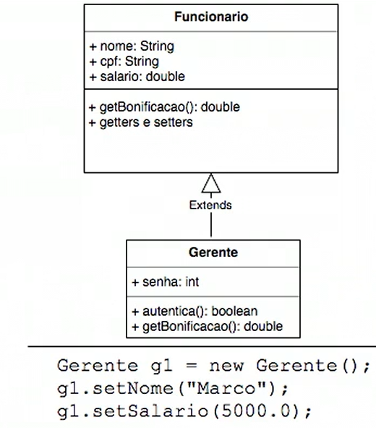
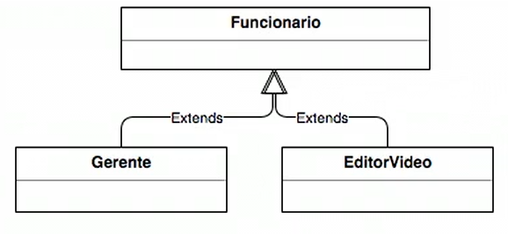
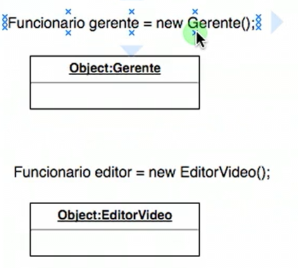
RESUMINDO OS CONCEITOS DE HERANÇA
HERANÇA COM JAVA TEMOS:
REUTILIZAÇÃO DE CÓDIGO
POLIMORFISMO
HERANÇA DE ATRIBUTOS E MÉTODOS

Slide 212
COMPONENTE SWING

Slide 213
COMPONENTE CONTAINER
SÃO COMPONENTES QUE POSSUEM OUTROS CONTAINER
CONTAINER UTILIZA GERENCIAMENTO DE LAYOUT PARA DETERMINAR O LARGURA E A POSIÇÃO DOS COMPONENTES FILHOS

Slide 214
COMPONENTE SWING
OS COMPONENTES DA CLASSE Swing PODEM SER ENCONTRADOS NO PACKAGE (PACOTE) javax.swing
OS NOMES DOS COMPONENTES DA CLASSE Swing SÃO INICIADOS COM A LETRA “J”
EXEMPLO
COMPONENTE scroll bar É REPRESENTADO PELA CLASSE JScrollBar em javax.swing.Jscroll.bar

Slide 215
COMPONENTES
COMPONENTES CONTAINER QUE VAMOS CONHECER
JFrame
JPanel

Slide 216
JFrame

Slide 217
COMPONENTES
COMPONENTES DA CLASSE Swing SÃO SUBCLASSES DE COMPONENTES DA CLASSE CONTAINER AWT
TODOS OS GERENCIADORES DE LAYOUT AWT TRABALHAM PERFEITAMENTE BEM COM COMPONTENTES Swing

Slide 218
COMPONENTE - JFrame
import javax.swing.*;
public class FrameDemo {
public static void main(String[] args) {
//Compontente Swing Jframe
JFrame f = new JFrame("FRAME DEMONSTRATIVO");
f.setSize(800, 600); //Frame construído com 800 (largura) e 600 (altura)
f.setVisible(true);
}
}
CRIANDO UM JFrame EM BRANCO

Slide 219
COMPONENTES
CONTRUINDO COMPONENTES DA CLASSE AWT
COMPONENTE AWT É UM CONTAINER QUE OS COMPONENTES FILHOS PODEM SER ADICIONADOS DIRETAMENTE
COMPONENTE DA CLASSE JFrame É DIFERENTE, ELE NÃO É UM CONTAINER
JFrame PRECISA CHAMAR O MÉTODO getContentPane() da classe JFrame.

Slide 220
COMPONENTE CONTAINER - JFrame
import javax.swing.*;
import java.awt.*;
public class FrameDemo {
public static void main(String[] args) {
JFrame f = new JFrame("FRAME DEMONSTRATIVO");
f.setSize(800, 600);
//Componente AWT
Container cont = f.getContentPane();
cont.setLayout(new FlowLayout());
cont.add(new JButton("Button #" + 1));
cont.add(new JButton("Button #" + 2));
cont.add(new JButton("Button #" + 3));
f.setVisible(true);
}
}

Slide 221
COMPONENTE CONTAINER - JFrame
import javax.swing.*;
import java.awt.*;
public class FrameDemo {
public static void main(String[] args) {
JFrame f = new JFrame("FRAME DEMONSTRATIVO");
f.setSize(800, 600);
Container cont = f.getContentPane();
cont.setLayout(new FlowLayout());
for(int i = 1; i <= 3; i++)
cont.add(new JButton("Button #" + i));
f.setVisible(true);
}
}

Slide 222
JPanel

Slide 223
JPanel
É UMA COMPONENTE RETANGULAR EM BRANCO QUE CONTÉM OUTROS COMPONENTES.
CADA COMPONENTE JPanel UTILIZA UM GERENCIAMENTO DE LAYOUT PARA DETERMINAR A POSIÇÃO E A LARGURA DOS COMPONENTES FILHOS.
NO PRÓXIMO EXEMPLO TEMPOS UMA APLICAÇÃO COM DOIS COMPONENTES JPanel EM UM FRAME.
CADA PANEL CONTEM TRÊS BOTÕES
NA APLICAÇÃO UTILIZAMOS UM GERENCIADOR DE LAYOUT Grid Layout

Slide 224
COMPONENTE CONTAINER - JFrame
import javax.swing.*;
import java.awt.*;
public class FrameDemo {
public static void main(String[] args) {
JFrame f = new JFrame("FRAME DEMONSTRATIVO");
f.setSize(800, 600);
Container cont = f.getContentPane();
for(int i = 0; i < 2; i++) {
JPanel pan = new JPanel();
pan.setBackground(i==0 ? Color.BLUE : Color.green);
for(int j=0; j<3; j++)
pan.add(new JButton("Button"));
cont.add(pan);
}
f.setVisible(true);
}
}

